Slide 1
传智播客数据结构教程（3）
C/C++
算法+实战
讲师：尹成
QQ:77025077
博客:http://blog.csdn.net/yincheng01
微博:http://www.weibo.com/yincheng8848
Mail:yinc13@mails.tsinghua.edu.cn
网址:http://www.itcast.cn
高薪就业
传智播客
http://www.itcast.cn

Slide 2

数据结构课程的内容
第<number>页

Slide 3

生活实例：
(2，3，4，…，J，Q，K，A）
学号 | 姓名 | 性别 | 年龄 | 班级
2010011810205 | 陈玉莲 | 女 | 18 | 2010级计算机011班
2010011810260 | 冯 俊 | 男 | 18 | 2010级计算机011班
2010011810284 | 仝 行 | 男 | 18 | 2010级计算机012班
2010011810360 | 瞿芳芳 | 女 | 18 | 2010级计算机012班
： | ： | ： | ： | ：
第<number>页

Slide 4
线性结构特点：在数据元素的非空有限集中
存在唯一的一个被称作“第一个”的数据元素
存在唯一的一个被称作“最后一个”的数据元素
除第一个元素外，集合中的每个数据元素均只有一个前驱
除最后一个元素外，集合中的每个数据元素均只有一个后继
简言之，线性结构反映结点间的逻辑关系是 一对一(1:1) 的
线性结构的定义：
若结构是非空有限集，则有且仅有一个开始结点和一个终端结点，并且所有结点都最多只有一个直接前趋和一个直接后继。
可表示为：（a₁ , a₂ , ……, a_{n}）
第<number>页

Slide 5
近4周
上课
内容
第2章 线性表
第3章 线性表和队列
第4章 串
第5章 数组和广义表
线性结构
（逻辑、存储和运算）
线性结构包括线性表、堆线性表、队列、字符串、数组等等，其中，最典型、最常用的是---
线性表
第2章
第<number>页

Slide 6
第2章 线性表
2.1 线性表的逻辑结构
2.2 线性表的顺序表示和实现
2.3 线性表的链式表示和实现
2.4 应用举例

Slide 7
2.1 线性表的逻辑结构
2.1.1 线性表的定义：用数据元素的有限序列表示
（a₁, a₂, … a_{i-1，}a_{i}, a_{i＋1} ，…, a_{n}）
数据元素
线性起点
a_{i}的直接前趋
a_{i}的直接后继
线性终点
n为元素总个数，即表长
下标，是元素的序号，表示元素在表中的位置
n=0时称为
空表
第<number>页

Slide 8
例1 分析一副扑克的点数组成的英文表
数据元素都是牌面点数; 元素间关系是线性
(2，3，4，…，J，Q，K，A）
例2 分析学生情况登记表
学号 | 姓名 | 性别 | 年龄 | 班级
2010011810205 | 陈玉莲 | 女 | 18 | 2010级计算机011班
2010011810260 | 冯 俊 | 男 | 18 | 2010级计算机011班
2010011810284 | 仝 行 | 男 | 18 | 2010级计算机012班
2010011810360 | 瞿芳芳 | 女 | 18 | 2010级计算机012班
： | ： | ： | ： | ：
数据元素都是记录; 元素间关系是线性
同一线性表中的元素必定具有相同特性
第<number>页

Slide 9
练：判断下列叙述的正误：
√
1. 线性表的逻辑结构定义是唯一的，不依赖于计算机。
2. 线性结构反映结点间的逻辑关系是一对一的。
3. 一维数组是线性表，但二维或N维数组不是。
4. “同一数据逻辑结构中的所有数据元素都具有相同的特性”是指数据元素所包含的数据项的个数都相等。
√
×
×
第<number>页

Slide 10
2.1.2 线性表的抽象数据类型表示（p19）
ADT List {
数据对象：D={a_{i}|a_{i}∈ElemSet, i=1,2,…,n,n≥0}
数据关系：R={<a_{i-1},a_{i}>| a_{i-1},a_{i} ∈D,i=2,…,n}
基本操作：
InitList (List &S); //线性表的初始化
DestroyList(&S) ; //线性表的销毁
ClearList(&S); //清空线性表
ListEmpty (S); //判线性表空否
ListLength(S); //取线性表长
GetElem(S,pos,&e); //取线性表第pos个元素
InsertList (&S, e); //线性表插入元素
DeleteList (&S, &e); //线性表删除元素
ListTraverse(S,visit()); //遍历线性表 PrintList
}//ADT List
第<number>页

Slide 11
抽象数据类型补充
实际问题对线性表运算可能很多，但是复杂运算可以由简单运算复合而成。所以我们只需要定义基本运算即可！
抽象数据类型的定义是辅助我们理清数据的逻辑关系，并定义基本操作，从而可以书写解决问题的抽象算法。
可以辅助形成对象类的定义。 C++ h文件
第<number>页

Slide 12
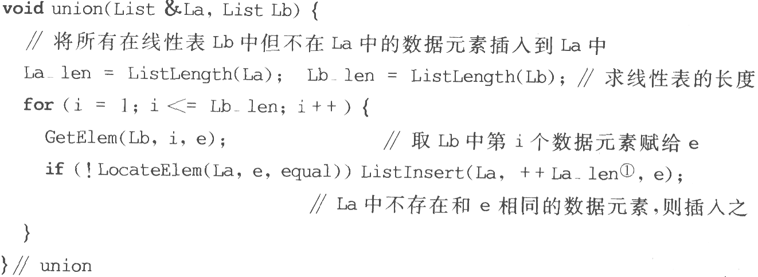
算法的抽象描述
① 若LA和LB分别表示两个集合A和B，求新集合 A＝A U B（‘并’操作，相同元素不保留）；
完全基于抽象数类型定义算法，与存储结构无关
第<number>页

Slide 13
2.2 线性表的顺序表示和实现
2.2.1 顺序表的表示
2.2.2 顺序表的实现
2.2.3 顺序表的运算效率分析
顺序表小结
第<number>页

Slide 14
2.2.1 顺序表的表示
线性表的顺序表示又称为顺序存储结构或顺序映像。
把逻辑上相邻的数据元素存储在物理上相邻的存储单元中的存储结构。
顺序存储定义：
简言之，逻辑上相邻，物理上也相邻
用一组地址连续的存储单元依次存储线性表的元素，可通过数组V[n]来实现。
顺序存储方法：
第<number>页

Slide 15
线性表的顺序存储结构示意图
地址 内容 元素在表中的位序
b=LOC(a₁)
a₁
a₂
……
a_{i}
a_{i+1}
……
a_{n}
L
1
b + L
2
b +(i-1)L
i
i+1
b +(n-1)L
n
空闲区
b +(max-1)L
第<number>页

Slide 16
线性表顺序存储特点：
1. 逻辑上相邻的数据元素，其物理上也相邻；
2. 若已知表中首元素在存储器中的位置，则其他元素存放位置亦可求出（利用数组下标）。计算方法是（参见存储结构示意图）：
设首元素a₁的存放地址为LOC(a₁)（称为首地址），
设每个元素占用存储空间（地址长度）为L字节，
则表中任一数据元素的存放地址为：
LOC(a_{i}) = LOC(a₁) + L *（i-1）
LOC(a_{i+1}) = LOC(a_{i})+L
注意：C语言中的数组的下标从0开始，
即：V[n]的有效范围是V[0]～V[n-1]
第<number>页

Slide 17
例1
一个一维数组Ｍ，下标的范围是０到９，每个数组元素用相邻的５个字节存储。存储器按字节编址，设存储数组元素Ｍ[０]的起始地址是９８，则Ｍ[３]的起始地址是
113
解：地址计算通式为：
LOC(a_{i}) = LOC(a₁) + L *（i-1）
因此：LOC( M[3] ) = 98 + 5 ×(3-0) =113
第<number>页

Slide 18
用数组V来存放26个英文字母组成的线性表（a，b，c，…，z），写出在顺序结构上生成和显示该表的C语言程序。
例2
void build() /*字母线性表的生成，即建表操作*/
{
int i, V[26];
V[0]='a';
for(i=1;i<=25;i++)
V[i]=V[i-1]+1;
}
核心语句：
法1 V[i]= V[i-1]+1;
法2 V[i]=’a’+i;
法3 V[i]=97+i;
第<number>页

Slide 19
void display(int n) /*字母线性表的显示，即读表操作*/
{ int i;
for(i=0;i<=n-1;i++)
printf("%c",v[i]);
printf("\n");
}
void main() /*主函数，字母线性表的生成和输出*/
{
build();
display(26);
}
执行结果： a b c d e f g h i j k l m n o p q r s t u v w x y z
第<number>页

Slide 20
V数组下标
内存
元素序号
0
a1
1
typedef int DATATYPE; #define M 1000
DATATYPE data[M];
1
a2
2
例 typedef struct card
{ int num;
char name[20];
char author[10];
char publisher[30];
float price;
}DATATYPE;
DATATYPE library[M];
n-1
an
n
备用空间
M-1
数据元素不是简单类型时,可定义结构体数组
或动态申请和释放内存：
DATATYPE *pData = (DATATYPE *)malloc(M*sizeof(DATATYPE));
free(pData);

Slide 21
例3：写出在动态生成的顺序表的C语言程序。
1. 顺序表的定义：
typedef int ElemType;
#define LIST_INIT_SIZE 1000
typedef struct
{
ElemType *elem; //元素存储空间首地址
int length; //顺序表当前长度
int listsize; //顺序表当前容量
}SqList;
第<number>页

Slide 22
2. 顺序表的初始化（想想主要做什么？）
int InitList_Sq(SqList *L，int ms)
{
int size=ms*sizeof(ElemType);
(*L).elem=(ElemType *)malloc(size);//分配内存
(*L). length=0; //顺序表当前长度0
(*L). listsize= ms; //当前容量
return 1; //返回程序执行状态
}//Init_List_Sq
第<number>页

Slide 23
2.2.2 顺序表的实现（或操作）
回忆：数据结构基本运算操作有：
修改、插入、删除、查找、排序
1) 修改 通过数组的下标便可访问某个特定元素并修改之。
核心语句: V[i]=x;
显然，顺序表修改操作的时间效率是T(n)=O(1)
第<number>页

Slide 24
2)插入 在线性表的第i个位置前插入一个元素
在线性表的第i个位置前插入一个元素的示意图如下：
1
2
3
4
5
6
7
8
12
13
21
24
28
30
42
77
1
2
3
4
5
6
7
8
9
12
13
21
24
25
28
30
42
77
插入25→
第<number>页

Slide 25
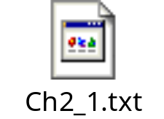
实现步骤：？
将第n至第i 位的元素向后移动一个位置；
将要插入的元素写到第i个位置；
表长加1。
注意：事先应判断: 插入位置i 是否合法?表是否已满? 应当有1≤i≤n+1 或 i=[1,n+1]
核心语句：
for (j=n;j>=i;j--)
a[j+1]=a[j];
a[i]=x;
n++;
// 元素后移一个位置
// 插入x
// 表长加1
第<number>页

Slide 26
3)删除 删除线性表的第i个位置上的元素
删除顺序表中某个指定的元素的示意图如下：
1
2
3
4
5
6
7
8
9
12
13
21
24
25
28
30
42
77
1
2
3
4
5
6
7
8
12
13
21
24
28
30
42
77
第<number>页

Slide 27
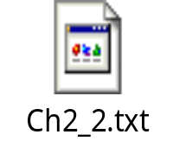
实现步骤：？
将第i 至第n 位的元素向前移动一个位置；
表长减1。
注意：事先需要判断，删除位置i 是否合法?
应当有1≤i≤n 或 i=[1, n]
核心语句：
for (j=i+1;j<=n;j++)
a[j-1]=a[j];
n--;
// 元素前移一个位置
// 表长减1
第<number>页

Slide 28
4)查找和遍历 －从头至尾依次进行访问
第<number>页

Slide 29
有奖练习题：设有线性表 LA＝（3,5,8,11）和
LB=（2,6,8,9,11,15,20）；
① 若LA和LB分别表示两个集合A和B，求新集合
A＝A U B（‘并’操作，相同元素不保留）；
预测输出：LA=（3,5,8,11, 2,6,9,15,20）
② 将LA与LB表归并，要求仍有序（相同元素要保留）
预测输出：LC=（2, 3,5,6,8,8,9,11,11,15,20）
按规律插入
插入到尾部
第<number>页

Slide 30
算法的抽象描述
① 若LA和LB分别表示两个集合A和B，求新集合 A＝A U B（‘并’操作，相同元素不保留）；
完全基于抽象数类型定义算法，与存储结构无关
第<number>页

Slide 31
数据结构程序的一般结构
数据结构定义 例如顺序表结点、顺序表
基本操作函数 例如初始化、插入、删除结点等
Main函数调用基本操作函数实现问题求解(main函数越简单越好)，复杂算法可另行编制函数。
采用这种方式编写的程序可以很容易改写成C＋＋版本，而且可重用性高。
第一个实验做完以后会提供一个样板！
第<number>页

Slide 32
2.2.3 顺序表的运算效率分析
时间效率分析:
算法时间主要耗费在移动元素的操作上，因此
计算时间复杂度的基本操作（最深层语句频度）
T(n)= O (移动元素次数)
移动元素的个数取决于插入或删除元素的位置.
讨论1：若在长度为 n 的线性表的第 i 位前 插入一元素，则向后移动元素的次数f(n)为:
f(n) = n – i + 1
思考：若插入在尾结点之后，则根本无需移动（特别快）；
若插入在首结点之前，则表中元素全部要后移（特别慢）；
若要考虑在各种位置插入（共n+1种可能）的平均移动次数，该如何计算？
第<number>页

Slide 33
讨论2：若在长度为n的线性表上删除第i位元素，向前移动元素的次数f(n)为： f(n) =
n – i
思考：若删除尾结点，则根本无需移动（特别快）；
若删除首结点，则表中元素全部要前移（特别慢）；
若要考虑在各种位置删除（共n种可能）的平均移动次数，该如何计算？
可以证明：
插入、删除操作平均需要移动一半元素(n/ 2)
插入、删除算法的平均时间复杂度为：O(n)
显然，顺序表的空间复杂度S(n)=0
（没有占用辅助空间）
第<number>页

Slide 34
证明：假定在每个元素位置上插入x的可能性都一样（即概率P相同），则应当这样来计算平均执行时间：
将所有位置的执行时间相加，然后取平均。
若在首结点前插入，需要移动的元素最多，后移n次；
若在a1后面插入，要后移n-1个元素，后移次数为n-1;
……
若在an-1后面插入，要后移1个元素；
若在尾结点an之后插入，则后移0个元素；
所有可能的元素移动次数合计： 0+1+…+n = n(n+1)/2
共有多少种插入形式?——连头带尾有n+1种
所以平均移动次数为：n(n+1)/2÷(n+1)＝n/2 T(n)=O(n)
同理可证：顺序表删除一元素的时间效率为:
f(n)=(n-1)/2 T(n) =O(n)
第<number>页

Slide 35
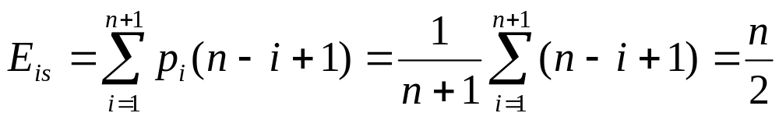
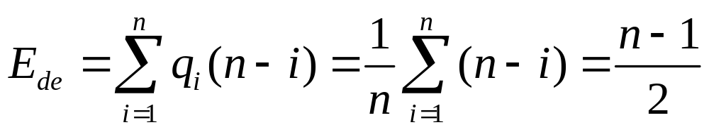
算法也是对执行效率的推导：
假定在表中任意位置插入、删除元素都是等概率的，
插入概率p(i)=1/(n+1) ，删除概率q(i)=1/n ，则：
插入操作时间效率（平均移动次数）
删除操作时间效率（平均移动次数）
故在顺序表中插入或删除一个元素时，平均移动表的一半元素，当n很大时，效率很低
第<number>页

Slide 36
顺序表小结
  顺序存储结构的优缺点
    优点
      逻辑相邻，物理相邻
      可随机存取任一元素
      存储空间使用紧凑
    缺点
      插入、删除操作需要移动大量的元素
      预先分配空间需按最大空间分配，利用不充分
      表容量难以扩充
链式存储结构
见2.3节
第<number>页

Slide 37
2.3 线性表的链式表示和实现
2.3.1 链表的表示
2.3.2 链表的实现
2.3.3 链表的运算效率分析
链表小结
第<number>页

Slide 38
2.3.1 链表的表示
链式存储结构特点：其结点在存储器中的位置是随意的，即逻辑上相邻的数据元素在物理上不一定相邻。
通过指针来实现
如何实现？
注意：每个存储结点都包含两部分：
数据域和指针域
第<number>页

Slide 39
h
链式存储
1345
h
元素1
1400
元素2
1536
元素3
1346
元素4
∧
存储地址 | 存储内容 | 指针
1345 | 元素1 | 1400
1346 | 元素4 | ∧
……. | …….. | …….
1400 | 元素2 | 1536
……. | …….. | …….
1536 | 元素3 | 1346
第<number>页

Slide 40

例1 画出26 个英文字母表的链式存储结构。
解：该字母表的逻辑结构为：（ a, b, … ,y, z）
该字母表在内存的链式存放示意图如下：
head
a
b
……
z
/\
各结点由两个域组成：
数据域：存储元素数值数据；
指针域：存储直接后继或者直接前驱的存储位置。
样式：
数据
指针
或
指针
数据
指针
第<number>页

Slide 41
与链式存储有关的术语：
1、结点：数据元素的存储映像。由数据域和指针域两部分组成；
2、链表： n 个结点由指针链组成一个链表。它是线性表的链式存储映像，称为线性表的链式存储结构。
3、单链表、双链表、多链表、循环链表：
结点只有一个指针域的链表，称为单链表或线性链表；
有两个指针域的链表，称为双链表；
有多个指针域的链表，称为多链表；
首尾相接的链表称为循环链表。
循环链表示意图：
head
a1
a2
……
an
head
第<number>页

Slide 42
4、头指针、头结点和首元结点
示意图如下：
head
info
a1
a2
…
an
^
头指针
头结点
首元结点
头指针是指向链表中第一个结点（或为头结点或为首元结点）的指针；
头结点是在链表的首元结点之前附设的一个结点；数据域内只放空表标志和表长等信息;
首元结点是指链表中存储线性表第一个数据元素a₁的结点。
第<number>页

Slide 43
例：
一个线性表的逻辑结构为：（ZHAO,QIAN,SUN,LI,ZHOU,WU,ZHENG,WANG），其存储结构用单链表表示如下，请问其头指针的值是多少？
答：头指针是指向链表中第一个结点的指针，因此关键是要寻找第一个结点的地址。
存储地址 | 数据域 | 指针域
1 | LI | 43
7 | QIAN | 13
13 | SUN | 1
19 | WANG | NULL
25 | WU | 37
31 | ZHAO | 7
37 | ZHENG | 19
43 | ZHOU | 25
H
31
ZHAO
7
∴头指针的值是31
第<number>页

Slide 44
上例链表的逻辑结构示意图有以下两种形式：
①
H
ZHAO
QIAN
SUN
LI
ZHOU
WU
ZHENG
WANG
/\
②
H
ZHAO
QIAN
SUN
LI
ZHOU
WU
ZHENG
WANG
/\
区别：① 无头结点 ② 有头结点
第<number>页

Slide 45
讨论1. 在链表中设置头结点有什么好处？
答：
头结点即在链表的首元结点之前附设的一个结点，该结点的数据域中不存储线性表的数据元素，其作用是为了对链表进行操作时，可以对空表、非空表的情况以及对首元结点进行统一处理，编程更方便。
讨论2. 如何表示空表？
答：
无头结点时，当头指针的值为空时表示空表；
有头结点时，当头结点的指针域为空时表示空表。
头指针
头指针
头结点
^
^
无头结点
有头结点
第<number>页

Slide 46
讨论2. 头结点的数据域内装的是什么？
答：
头结点的数据域可以为空，也可存放线性表长度等附加信息，但此结点不能计入链表长度值。
H
头结点的数据域
讨论3. 链表的数据元素有两个域，不再是简单数据类型，编程时该如何表示？
答：
因每个结点至少有两个分量，所以要采用结构数据类型。
什么是结构类型？如何书写表达？
第<number>页

Slide 47
  3. 线性链表的实现
    定义：结点中只含一个指针域的链表叫~，也叫单链表
    实现
typedef struct node {
Elemtype data;
struct node *link;
}linklist;
linklist *h,*p;
data
link
(*p)表示p所指向的结点
(*p).data⇔p->data表示p指向结点的数据域
(*p).link⇔p->link表示p指向结点的指针域
p
结点（*p）
生成一个JD型新结点：p=(linklist * )malloc(sizeof(linklist));
系统回收p结点：free(p)
第<number>页

Slide 48
    用一组任意的存储单元存储线性表的数据元素
    利用指针实现了用不相邻的存储单元存放逻辑上相邻的元素
    每个数据元素ai，除存储本身信息外，还需存储其直接后继的信息
    结点
      数据域：元素本身信息
      指针域：指示直接后继的存储位置
简单总结：线性表的链式表示的基本特征：
结点
数据域 指针域
第<number>页

Slide 49

  4. 单链表的基本运算
查找、插入、删除、创建、原地逆序
  查找：查找单链表中是否存在结点X，若有则返回指向X结点的指针；否则返回NULL
        算法描述
        算法评价
若找到结点X，为结点X在表中的序号
While循环中语句频度为
否则，为n
类似算法：清空、求长度等，举一反三P35查找
第<number>页

Slide 50

    插入: 在线性表两个数据元素a和b间插入x，已知p指向a
p
a
b
p->link=s;
s
x
s->link=p->link;
        算法描述
        算法评价
        注意前插和后插的区别 P35
第<number>页

Slide 51
      删除：单链表中删除b，设p指向a
p
a
b
c
p->link=p->link->link;
        算法描述
        算法评价
第<number>页

Slide 52

      动态建立单链表算法：设线性表n个元素已存放在数组a中，建立一个单链表，h为头指针
头结点
头结点
头结点
头结点
头结点
0
0
h
0
an ^
an-1
an ^
h
0
…...
h
0
an-1
an ^
h
^
a2
…...
h
a1
a2
an ^
        算法描述
        算法评价
第<number>页

Slide 53
      单链表原地逆序算法：设线性表n个元素已存放在链表a中，要求在不改变其元素位置的条件下将链表逆序排列，h为头指针
头结点
h
0
a₁
a₂
…...
a_{n} ^
头结点
h
0
a_{n}
a_{n-1}
…...
a₁ ^
        算法描述
        算法评价
第<number>页

Slide 54
C语言
传智播客创始人张孝祥老师的理念就是帮助每一位学员都成功。帮助每一位学员都少走弯路。
C++语言
谢谢！
高薪就业
传智播客
http://www.itcast.cn

